Slide 1
GeoLife

Slide 2

ПРОБЛЕМА
Какую и чью (какого типа потребителей) проблему решает:
Рассматривая путь продажи микрозелени в розницу, нашими клиентами будут являться те люди, которые внимательно следят за своим здоровьем, а также тщательно составляют свой план питания, используя только натуральные продукты.
С другой стороны, путь оптовой продажи будет заключаться в том, чтобы предоставлять свой продукт таким местам питания как: рестораны, кафе и другие места питания.

Slide 3

Базовая бизнес-идея
Какая технология / услуга / продукт будет продаваться:
Нашим продуктом будет являться чаша с выращенной микрозеленью для продажи в розницу нашим клиентам либо оптом в различные места питания

Slide 4
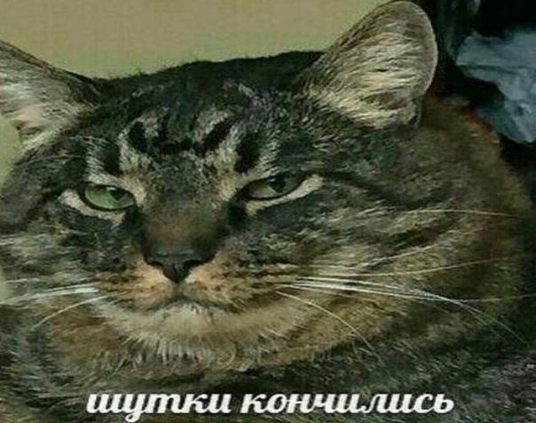
ОПИСАНИЕ ПРОДУКТА
Потребительские сегменты (объем, динамика, потенциал)
Люди в возрасте ориентировочно 20-50 лет. Целевая аудитория- люди, которые заботятся о своем здоровье и готовы тратить лишнее время и силы на приготовление нетипичных блюд для себя.
Проблемы
Возможной проблемой нашего товара может стать сезонность, так как нужно будет подготовить правильные условия для выращивания микрозелени
Уникальное ценностное предложение
Предоставление клиентам и местам питания микрозелень разных видов. Вариативность будет зависеть от набора побегов зелени в каждой чаше.

Slide 5

Конкуренты
Аналоги
Как таковых аналогов нашего продукта нету.Единственное, что может подходить под эту категорию- другие виды микрозеление, отличные от наших
Анализ конкурентов
Если учитывать только частных лиц, то конкурентов достаточно много, однако, не у каждого продажа микрозелени является основным источником дохода, а в большем как хобби, поэтому сильную конкуренцию они составлять не будут
Конкурентные преимущества
Чем больше клиентская база и видов микрозелени, тем больше преимуществ они будут иметь над нами

Slide 6

бизнес-модель
Ключевые партнеры
Дизайнерские мастерские
Транспортные компании
Ключевые виды деятельности
Разработка дизайн-проекта
В перспективе: обучение (мастер-классы для клиентов)
Ценностное предложение
Уникальные дизайнерские подарки и предметы интерьера, выполненные по эскизам, разработанным совместно с заказчиком
Взаимоотношения с клиентами:
Индивидуальная работа с клиентом
Оказание услуги по разработке эскиза совместно с клиентом
Поддержание коммуникации с клиентом в течение всего срока изготовления заказа
Потребительские сегменты
Корпоративные клиенты
Архитекторы и декораторы
Женщины 25-50 лет, с доходом средним и выше среднего. Они обладают тонким вкусом, ценят индивидуальность и практичность. К цене не чувствительны.
Ключевые ресурсы:
Команда
Каналы коммуникаций и сбыта
«Сарафанное радио»
Сайт
Участие в ярмарках и выставках
Структура издержек
Аренда помещения, выплаты дизайнерским мастерским, реклама, налоги, заработная плата и соц. отчисления
Потоки поступления доходов:
Оказание услуги клиентам (разработка эскиза, размещение заказа в дизайнерской мастерской, передача товара клиенту)

Slide 7



ИНФОРМАЦИЯ О ЛИДЕРЕ И УЧАСТНИКАХ СТАРТАП-ПРОЕКТА
Лидер стартап-проекта:
Место для фото
Шестаков Александр Дмитриевич
Студент
Координатор и творец
Команда стартап-проекта (участники стартап-проекта, которые работают в рамках акселерационной программы)
Шуленков Данил Максимович
Студент
Дипломат и реализатор
Гофман Дмитрий Андреевич
Студент
Исследователь
Место для фото

Slide 8
Спасибо!
пожалуйста

